Slide 1
ПЕРВЫЙ БУКВАРЬ
Презентацию к уроку обучения грамоте в 1 классе выполнила Попова Елена Михайловна учитель начальных классов «МОУ Суховская СОШ №3»

Slide 2
"Букварь" и "Азбука" - первые книги школьника.
Послушайте маленький отрывок из древнерусской книги "Повести временных лет": "Велика бо бываеть полза отъ ученья книжного... Аще бо поищеши въ книгахъ мудрости прилъжно, то обрящеши велику ползу души своей ..." - Поняли ли вы, о чем я прочитала? На современном языке это изречение звучало бы так: Велика ведь бывает польза от учения книжного ... Если поищешь в книгах мудрости, то найдешь великую пользу душе своей.
О чем говорится в этом отрывке?

Slide 3
Букварь - первая учебная книга, которая попадает в руки ребенка. С нее начинается овладение грамотой. По ней дети учатся читать и писать. Сегодня я расскажу вам о том, как создавались буквари, по которым учатся все дети нашей страны.

Slide 4
В давние-давние времена дети тоже учились в школе, но читали они не по букварю и писали они не в тетрадях. В старину буквы вырезали на деревянных дощечках, а писали в тетрадях, сделанных из бересты. Потом на земле появились книги. Сначала книжные листы делали из кожи животных, а позже их стали делать из бумаги.

Slide 5
Уже в древности люди понимали, как важно уметь читать книги, потому что, читая книги, узнаешь много важного и интересного. Сначала книги были рукописные. Их переписывали от руки. Переписывание книг занимало много времени, из-за этого книги были очень дорогие, и их было мало. Со временем люди изобрели машины, которые могли напечатать любое количество книг. И вот на земле появилась первая печатная азбука - азбука Ивана Федорова. Буквы этой азбуки были немного похожи на наши. Но сможете ли вы прочитать, что тут написано?

Slide 6
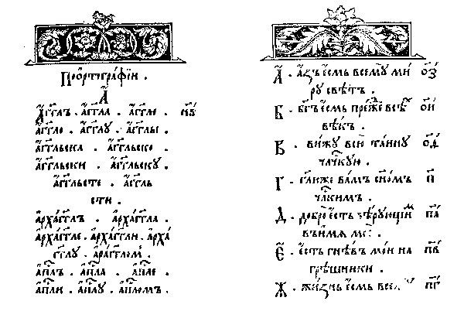

Slide 7
Назовите первые буквы современного алфавита (А, Б, В, Г, Д ...). А раньше эти буквы и писались и назывались совсем иначе. Например: а - аз, б - буки, в - веди, г - глаголь, д - добро, е - есть, ж - жизнь, и - иже, л - люди, с - слово и т.д. Какое слово произошло от названия первых русских букв? (Азбука).

Slide 8
Обучение чтению в те времена занимало 2-3 года. Сначала учитель заставлял детей запоминать названия букв, затем складывать из них слоги, потом слова. Например, буки+люди+аз = бла, глаголъ+он = го, = бла-го, слово+люди+он = сло, = бла-го-сло, веди+иже = ви, = бла-го-сло-ви. Я не случайно выбрала такое непонятное слово. Ведь в те времена не было специальных рассказов для детей. И дети учились читать совершенно непонятные им тексты молитв. Представляете, как трудно было тогда научиться читать?

Slide 9
Постепенно из букварей стали исчезать тексты непонятных детям молитв и вместо них появились тексты различных наставлений и поучений. Например на страницах "Великолепной русской азбуки. Подарка для добрых детей" можно было прочитать такие тексты:
Не много говори, и привыкай более слушать; будь кроток, тих, скромен. Не все, что придет на ум, рассказывай; но всегда думай, о чем ты говорить намерен. Чего действительно не знаешь, не утверждай и не оспаривай. Что взаймы взял, отдай; что обещал, выполни, что получил даром, за то благодари.
Почитай своих родителей. учителей и старших себя, исполняй приказания первых и слушай советы последних. когда говорят старшие, со вниманием слушай и не перебивай речь их. Не откладывай до завтра то, что можешь сделать сегодня.

Slide 10
В те далекие от нас времена печатали разные буквари: одни для детей из богатых семей - цветные, с красивыми нарядными картинками, другие для бедных крестьянских и рабочих детей. Для простого народа, делали маленькие, плохо отпечатанные, книжки без иллюстраций. Но жили в нашей стране и хорошие добрые люди, которые заботились о детях. Например, Лев Николаевич Толстой в своей усадьбе Ясная Поляна, на свои деньги, организовал школу для бедных крестьянских детей. Специально для этой школы он создал «Азбуку». В нее он включил маленькие рассказы на темы жизни крестьян. Многие рассказы из Азбуки Льва Николаевича Толстого до сих пор используются для обучения детей чтению.

Slide 11


Slide 12
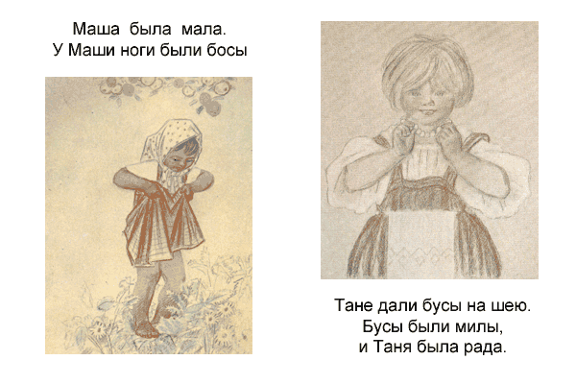

Slide 13
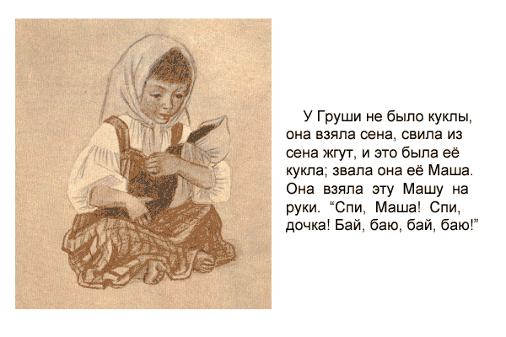

Slide 14
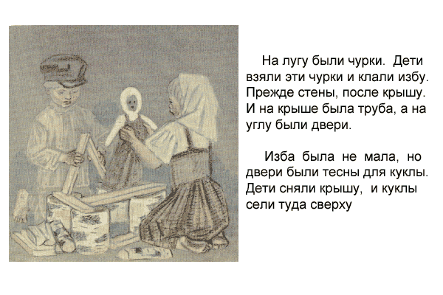

Slide 15
Другой великий русский учитель Константин Дмитриевич Ушинский создал для детей учебник '"Родное слово". Этот учебник выдержал 147 изданий. Он состоял из двух книг: "Азбуки" и "Первой после Азбуки книги". В "Азбуке" Ушинский помещает рисунки для изображения их по клеткам, чтобы подготовить ребенка к письму с помощью интересных рисунков. Затем дает прописи, письменную и печатную азбуки. Сначала дети должны были выделять звуки в простейших словах (ау, уа, оса), учились писать буквы, обозначающие их, затем читать написанное.

Slide 16
Буквари постоянно совершенствовались. Ваши прабабушки и прадедушки учились по букварю Дмитрия и Елены Тихомировых. Этот букварь очень похож на современные буквари. Его издавали более 160 раз. И сейчас в некоторых школах учатся по букварю Тихомировых.

Slide 17


Slide 18


Slide 19
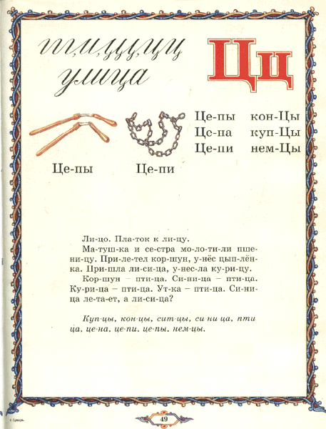

Slide 20
Когда пошли в школу ваши мамы и папы был создан новый красочный букварь . Этот букварь оставался практически неизменным на протяжении 40 лет. По содержанию материал букваря делится на три части: подготовительный, букварный и после букварный периоды. В подготовительный период дети учились различать предложения, слова и слоги. Для этого использовались различные картины, серии рисунков, предметные картинки. В букварный период основная задача была научиться различать звуки и буквы, читать слова и небольшие тексты. В после букварный период - ученики читали интересные занимательные рассказы и стихи.

Slide 21


Slide 22
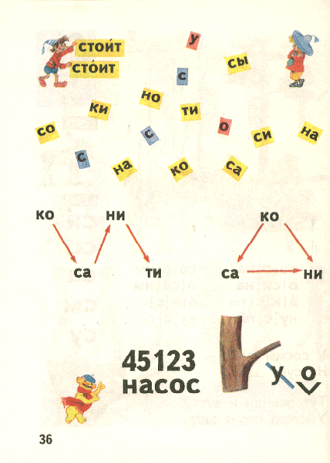

Slide 23
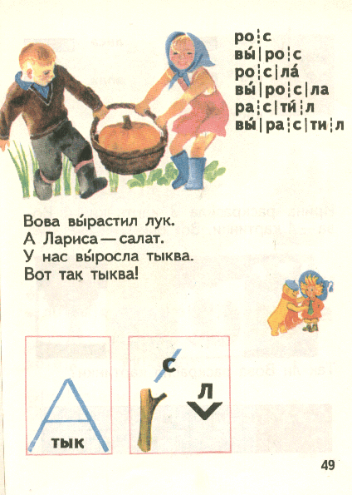

Slide 24
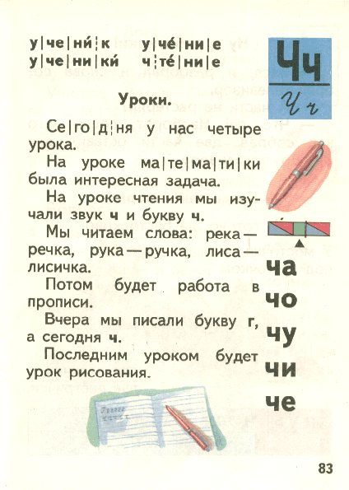

Slide 25
Перед создателями букварей всегда стояла задача: сделать обучение чтению, письму и счету более доступным и занимательным. Поэтому появилась Азбука - веселая учебная книга для обучения ребенка в дошкольный период. К книге прилагались указания для родителей и воспитателей; "Как обучать по Азбуке ребенка 5-6 лет". В этой книге были не только страницы для чтения, но и для занятий математикой, трудом и рисованием.

Slide 26


Slide 27
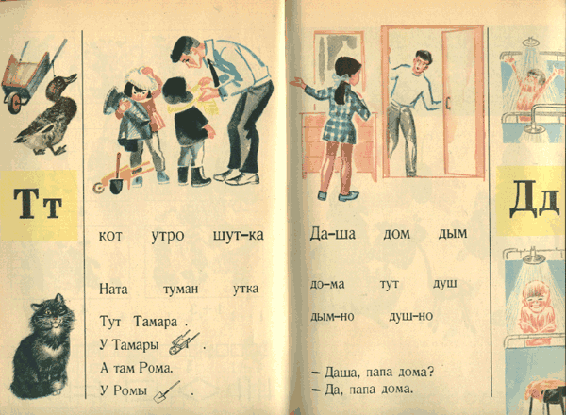

Slide 28
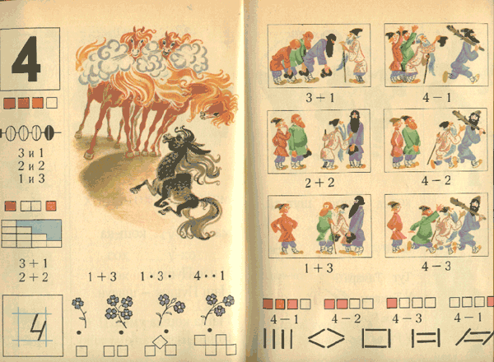

Slide 29
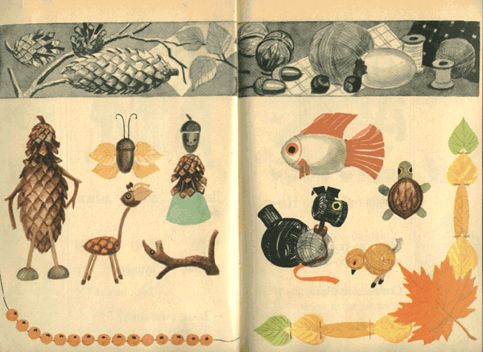

Slide 30
Что же такое букварь?
Для чего он нужен?

Slide 31
Материалы с сайта"Внеклассные занятия в начальной школе". Сценарии...
По ссылке:
http://vneklassa.narod.ru/page_02_3.htm
"Букварь" и "Азбука" -
первые книги любого школьника
Автор : Кононова М.Н.

